Slide 1
Práctica 1 Análisis Empírico e Híbrido de Eficiencia de Algoritmos
Germán Castilla López
Jorge Gangoso Klöck
Pedro Morales Leyva
Clara Mª Romero Lara

Slide 2
Índice
1. Introducción
2. Complejidad O(n²)
Burbuja
Inserción
Selección
3. Complejidad O(nlog(n))
Heapsort
Mergesort
Quicksort
4. Floyd
5. Hanoi
6. Comparativa
7. Ajuste erróneo
8. Optimización

Slide 3
1. Introducción
El objetivo de esta práctica es analizar la eficiencia de los algoritmos proporcionados de manera empírica e híbrida
Para ello, los hemos ejecutado diferentes números de parámetros y los hemos comparado.
Se ha empleado la librería Mtime de Windows destinada a la medición precisa de tiempos.
Se ha automatizado la creación de scripts de GNUplot.

Slide 4
2. Complejidad o(n²)
Burbuja
Inserción
Selección
El ajuste se realiza con
T(n) = a*n² + b*n + c
Vamos a ver los siguientes algoritmos:

Slide 5
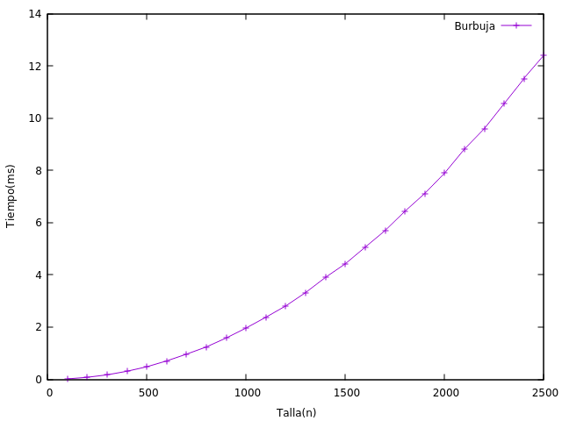
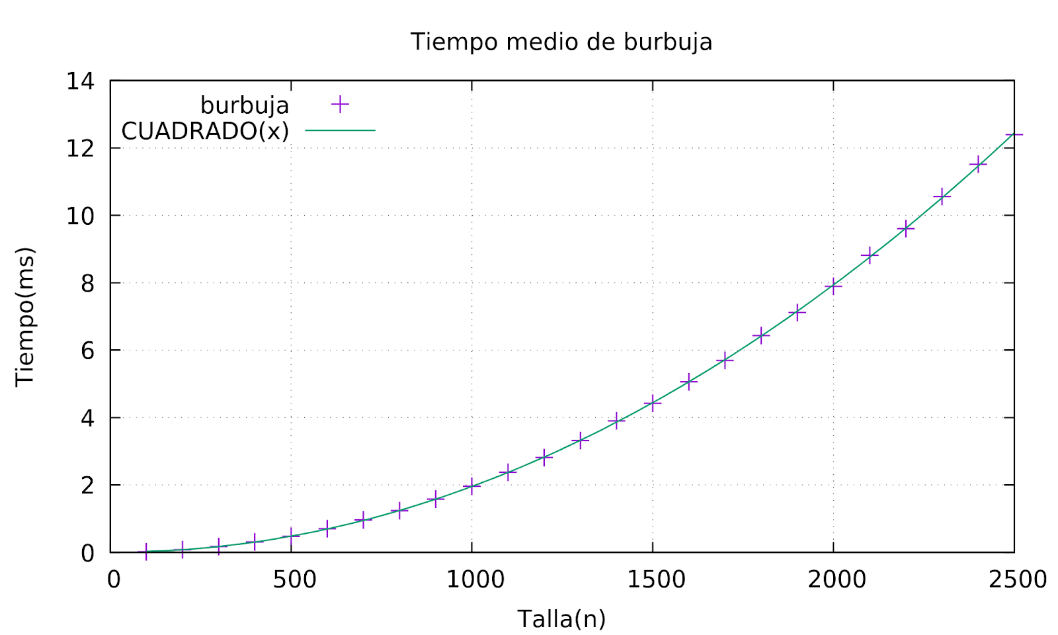
2.1. Burbuja

Slide 6
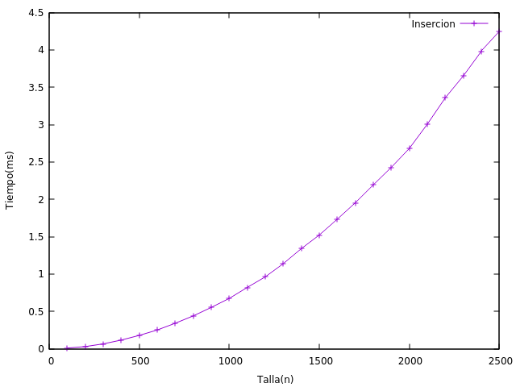
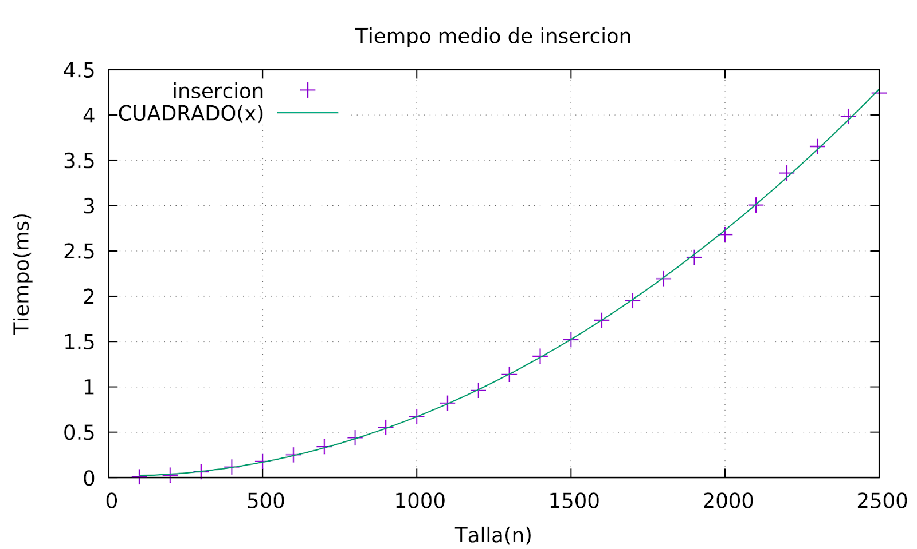
2.2 Inserción

Slide 7
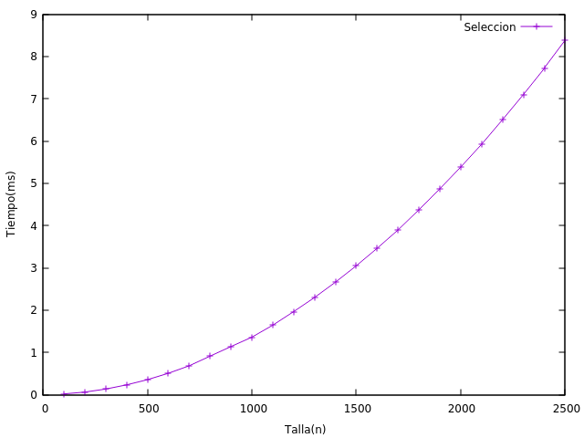
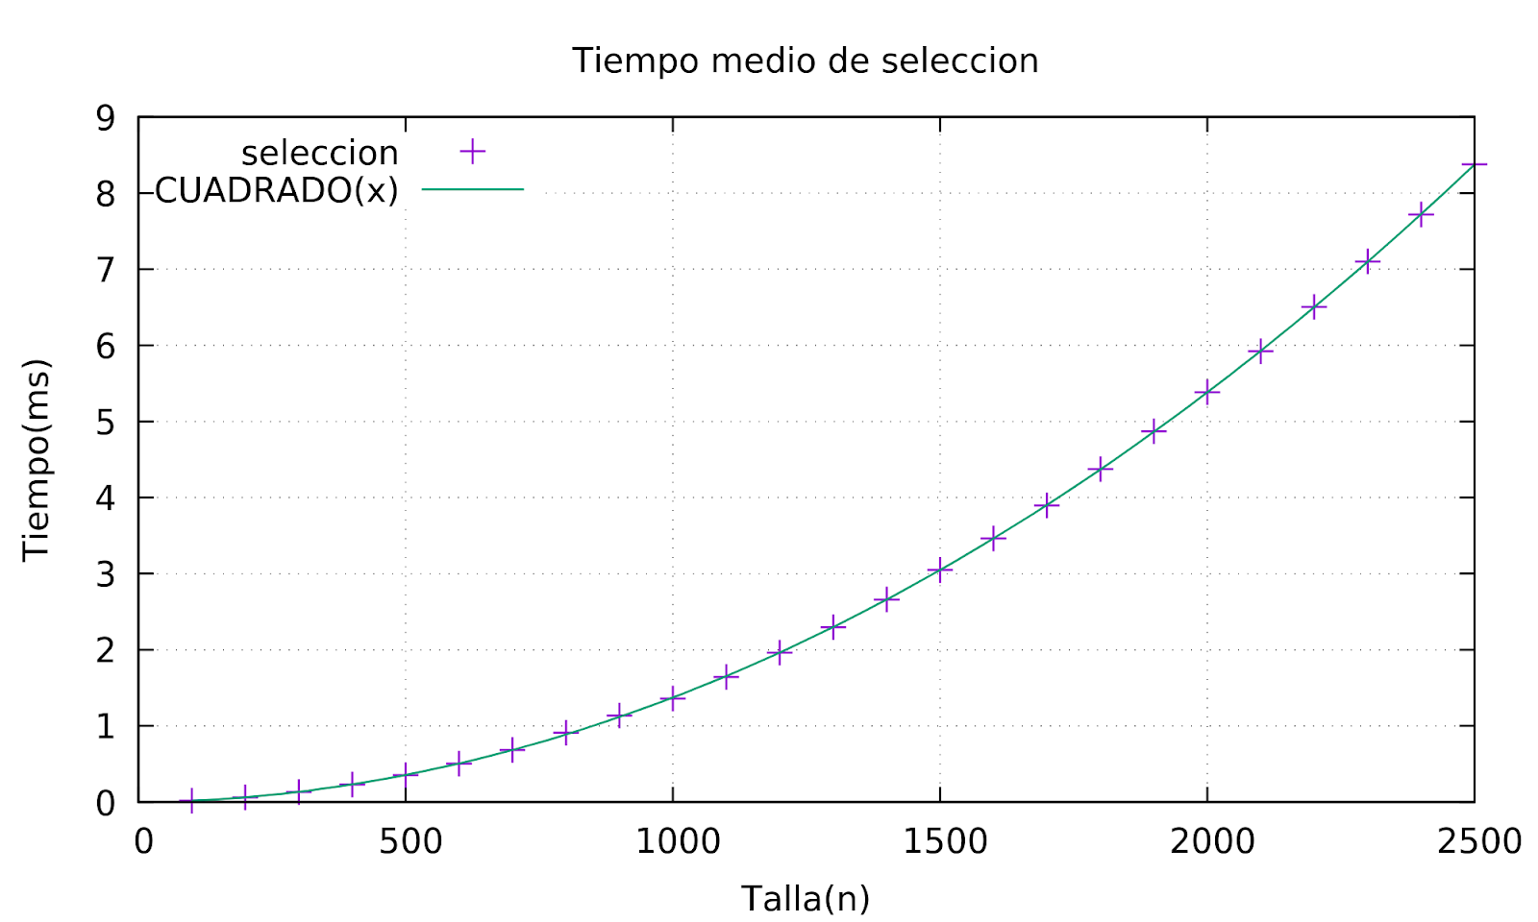
2.3. Selección

Slide 8
3. Complejidad O(nlog(n))
El ajuste se realiza con
T(n) = a*n * log (n) + b
Estos algoritmos tienen una mayor complejidad pero son más eficientes
Vamos a ver los siguientes algoritmos:
Heapsort
Mergesort
Quicksort

Slide 9
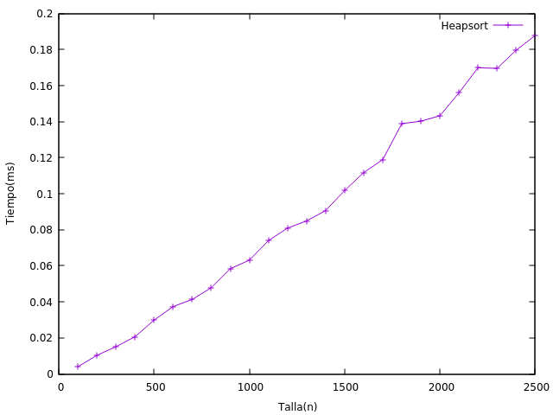
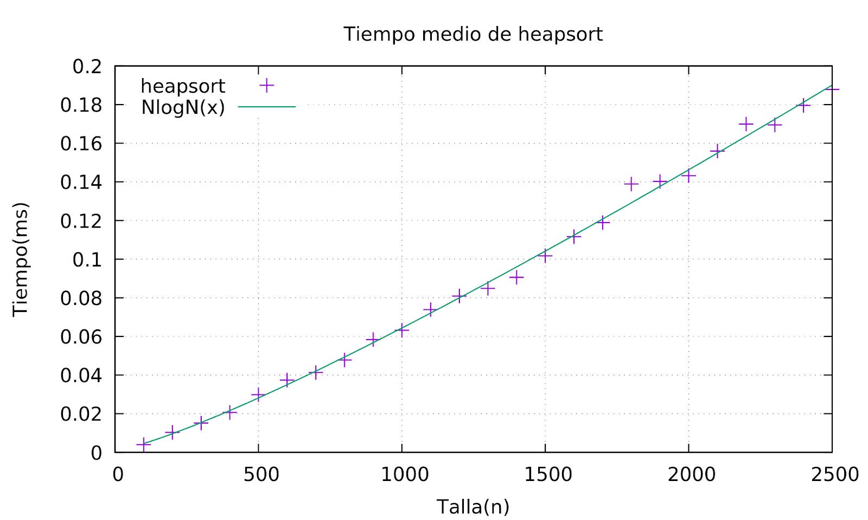
3.1. Heapsort

Slide 10
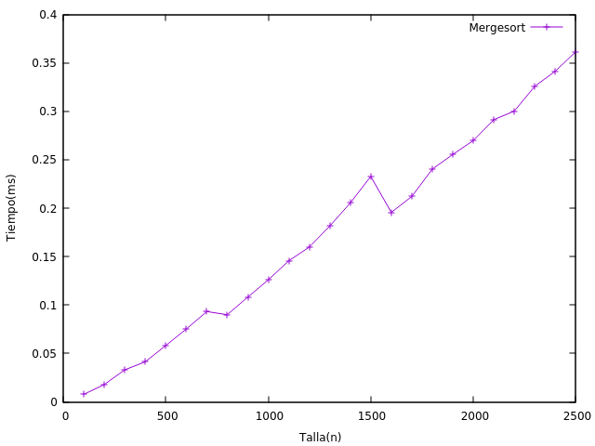
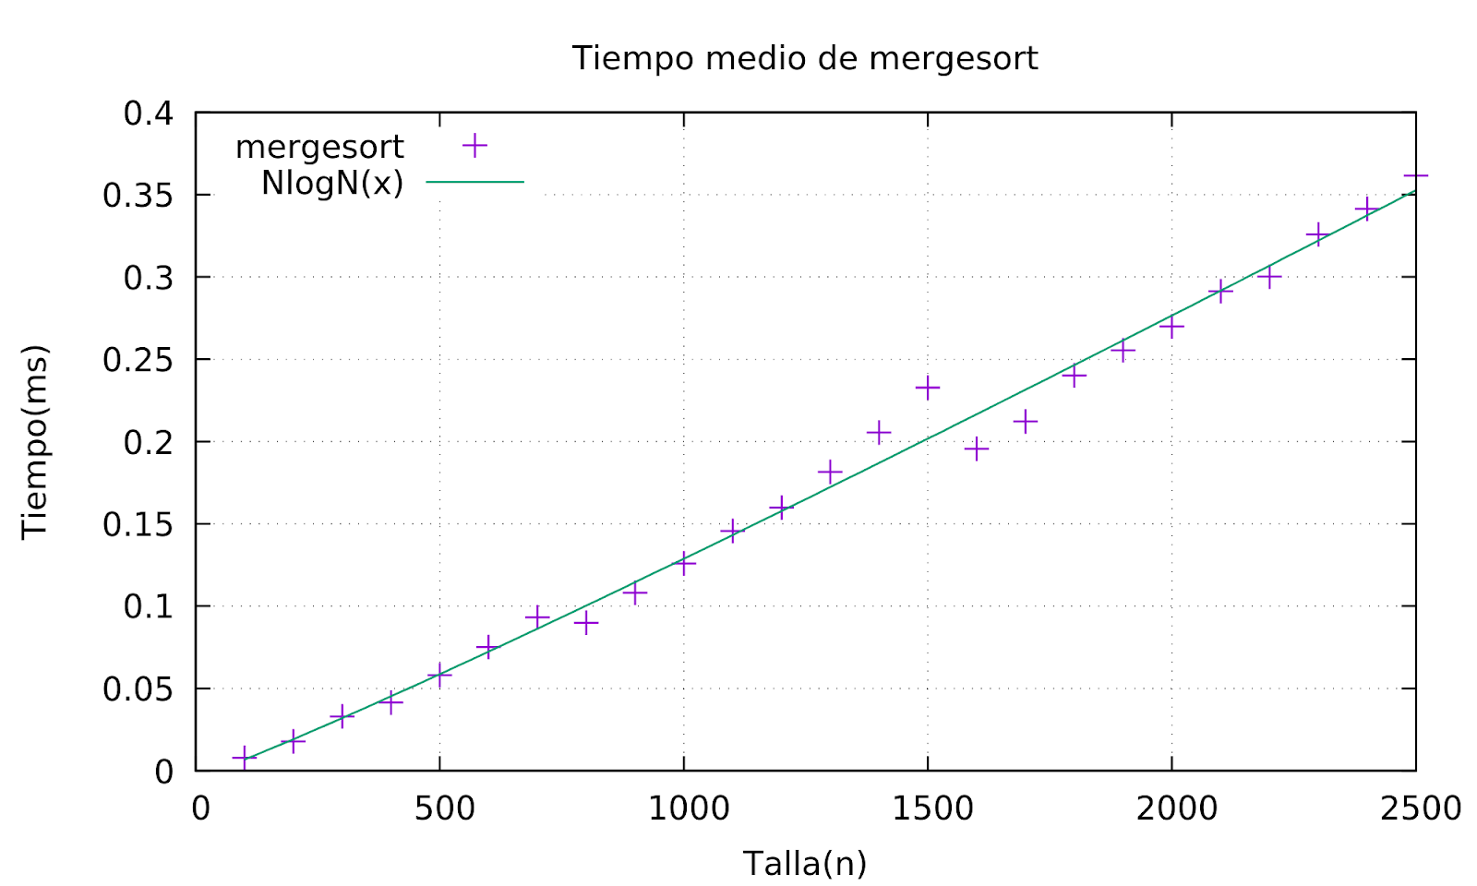
3.2. Mergesort

Slide 11
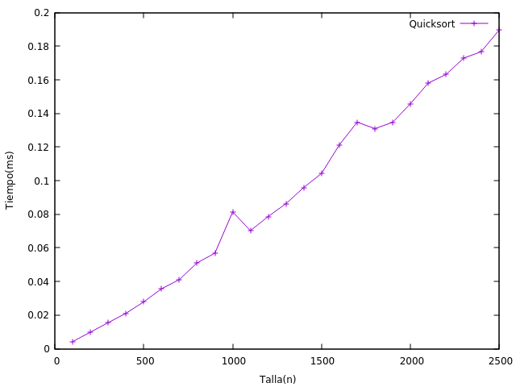
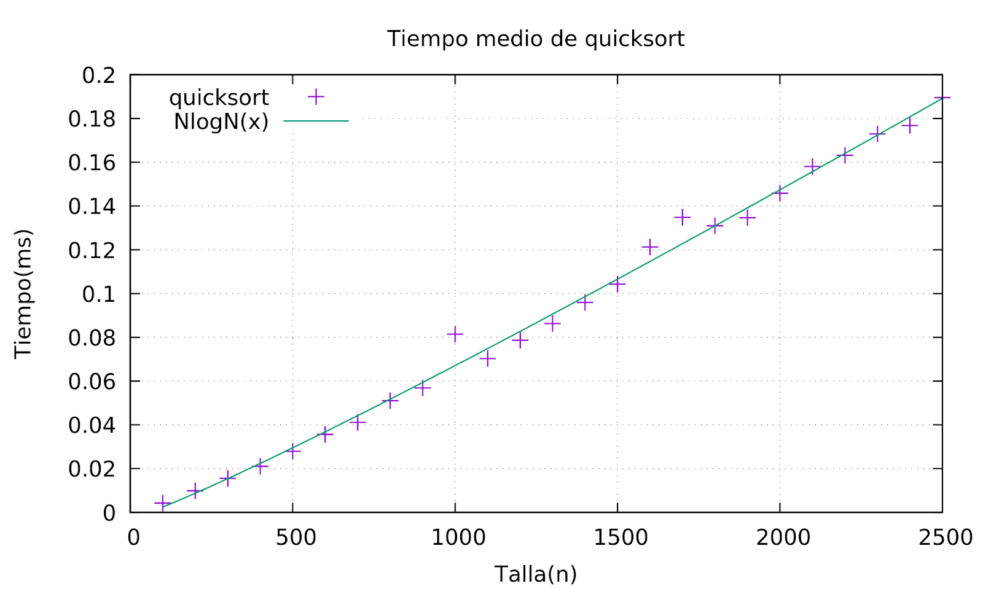
3.3. Quicksort

Slide 12
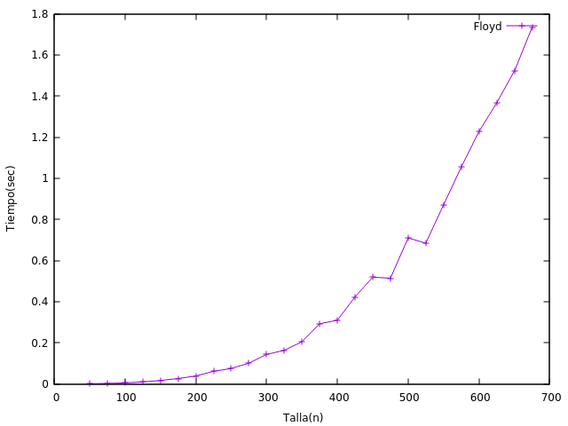
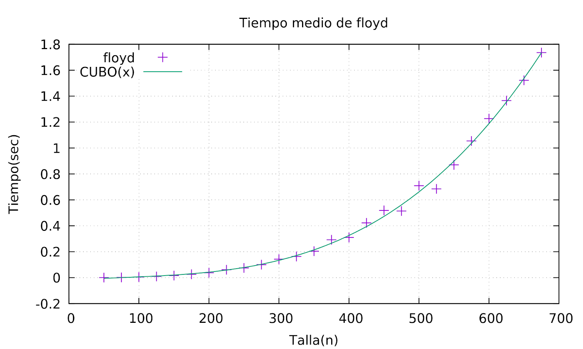
4. Floyd
El ajuste se realiza con
T(n) = a*n³ + b*n² + c*n + d

Slide 13
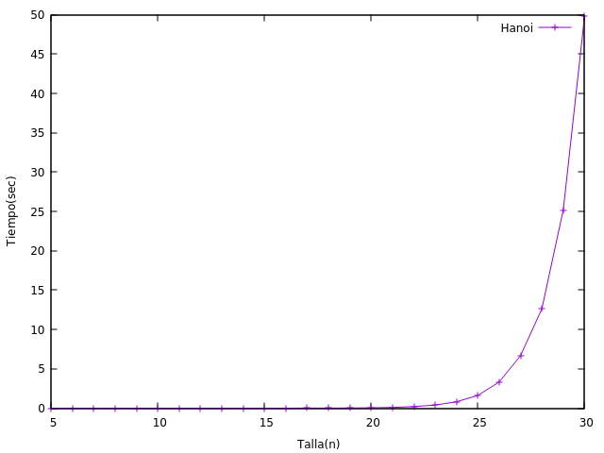
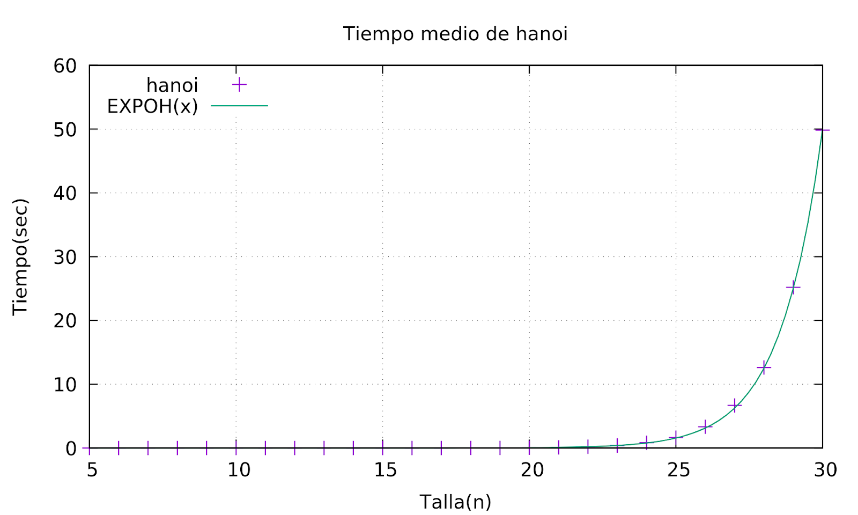
5. Hanoi
El ajuste se realiza con
T(n) = a * 2^{n}

Slide 14
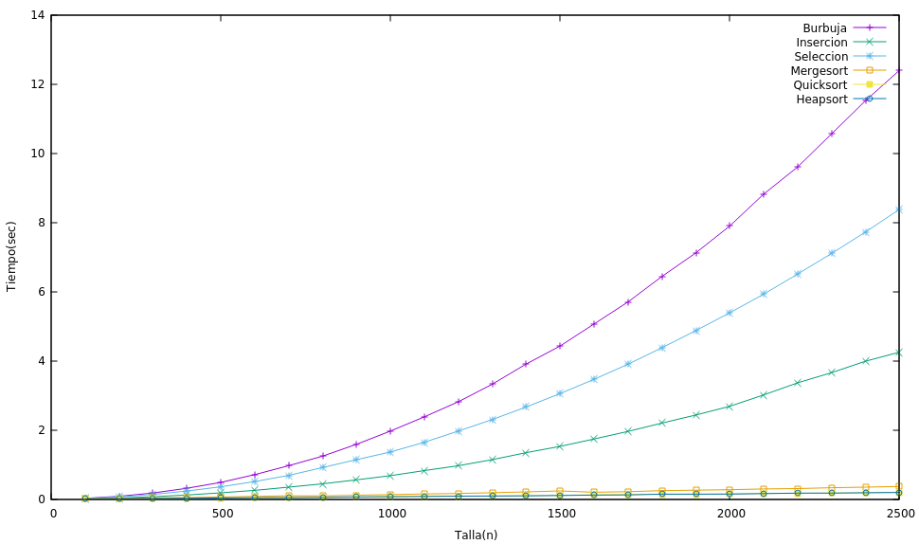
6. Comparativa

Slide 15
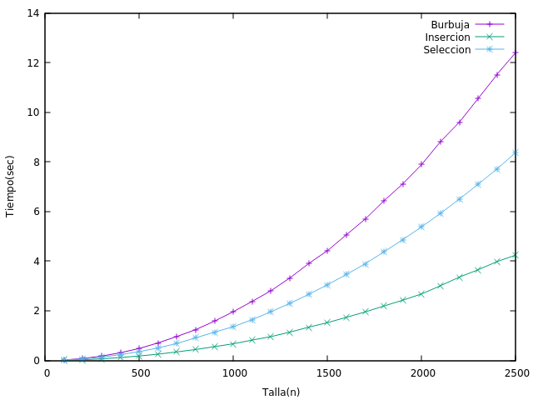
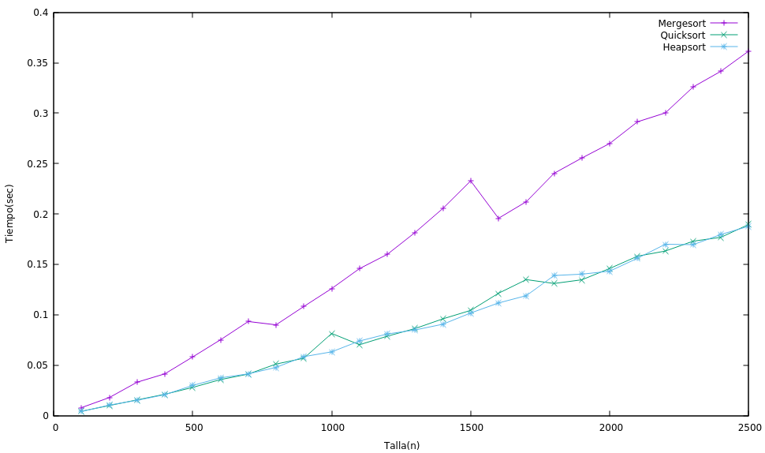
6. Comparativa

Slide 16
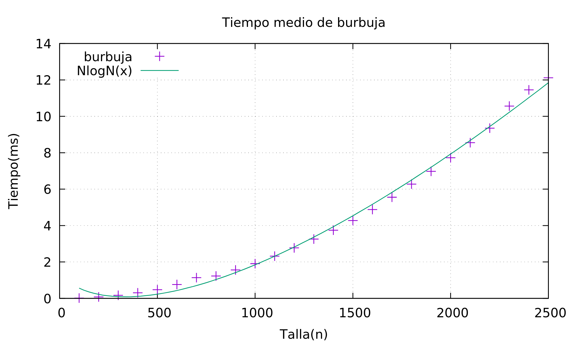
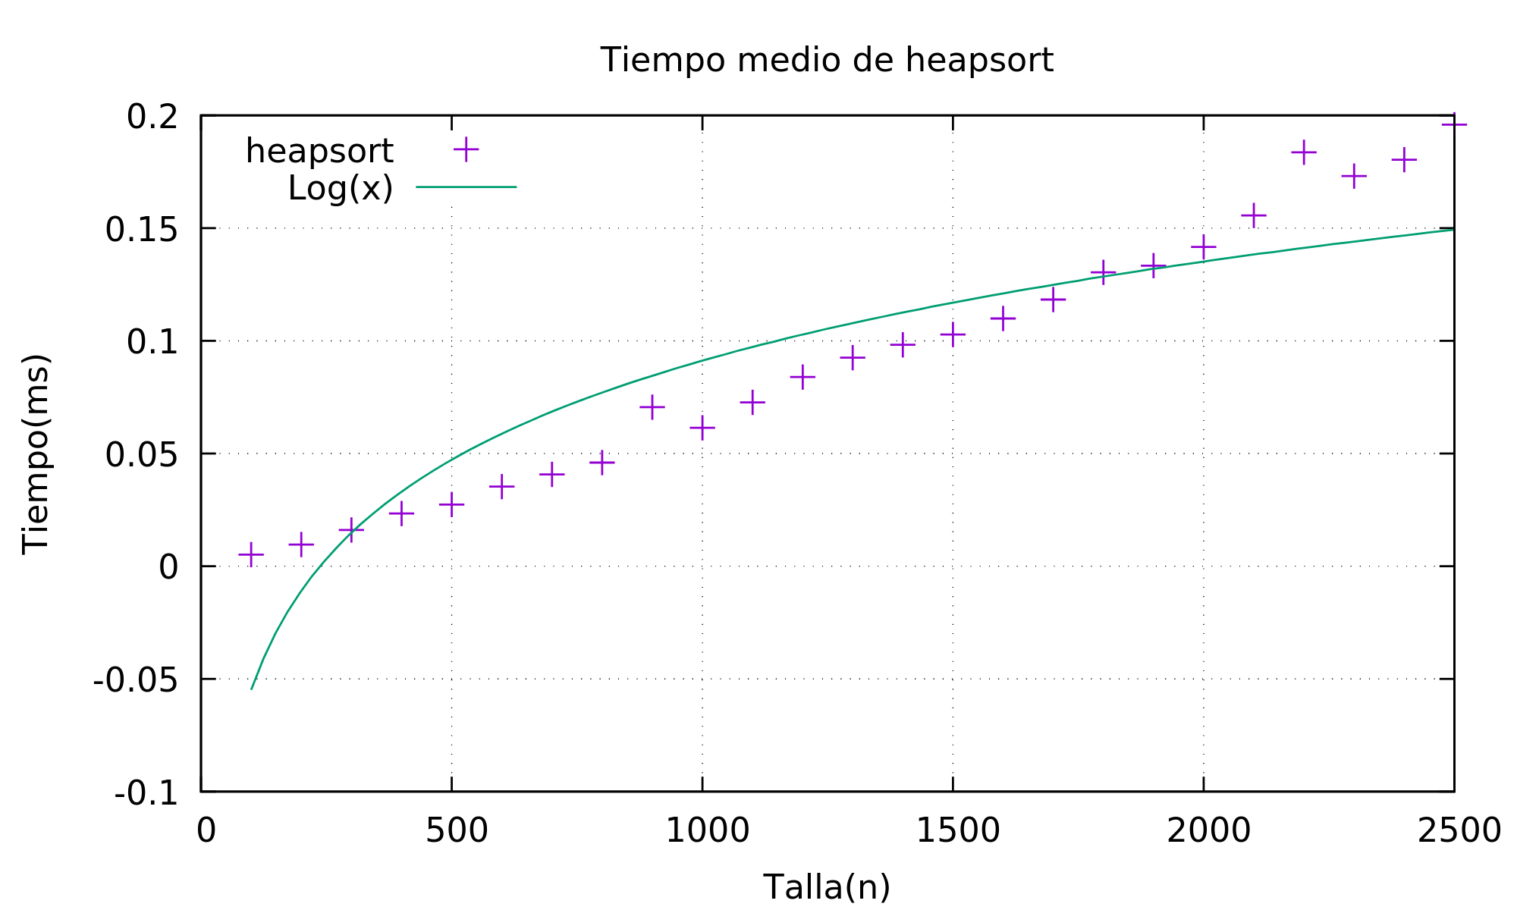
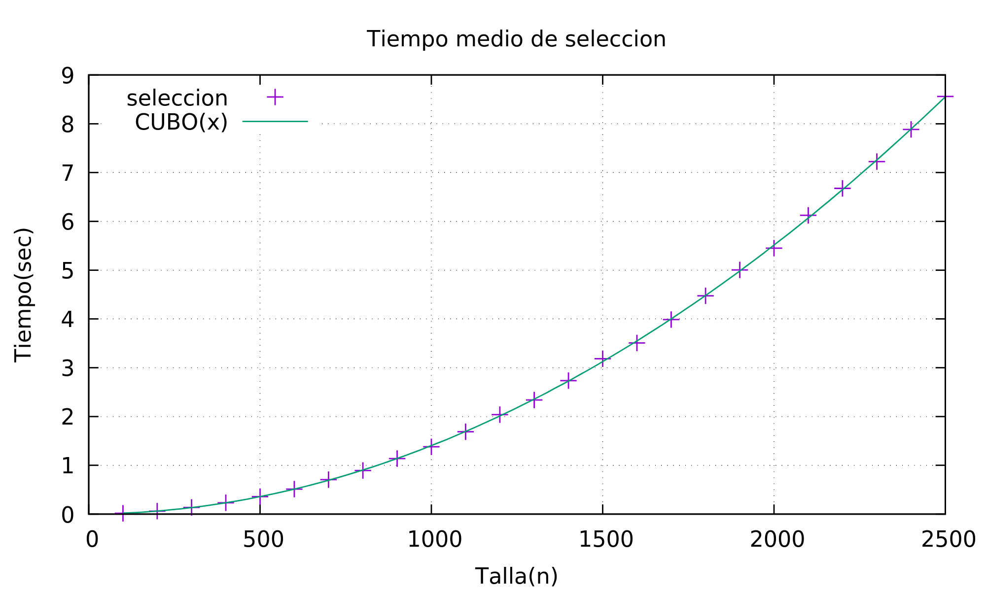
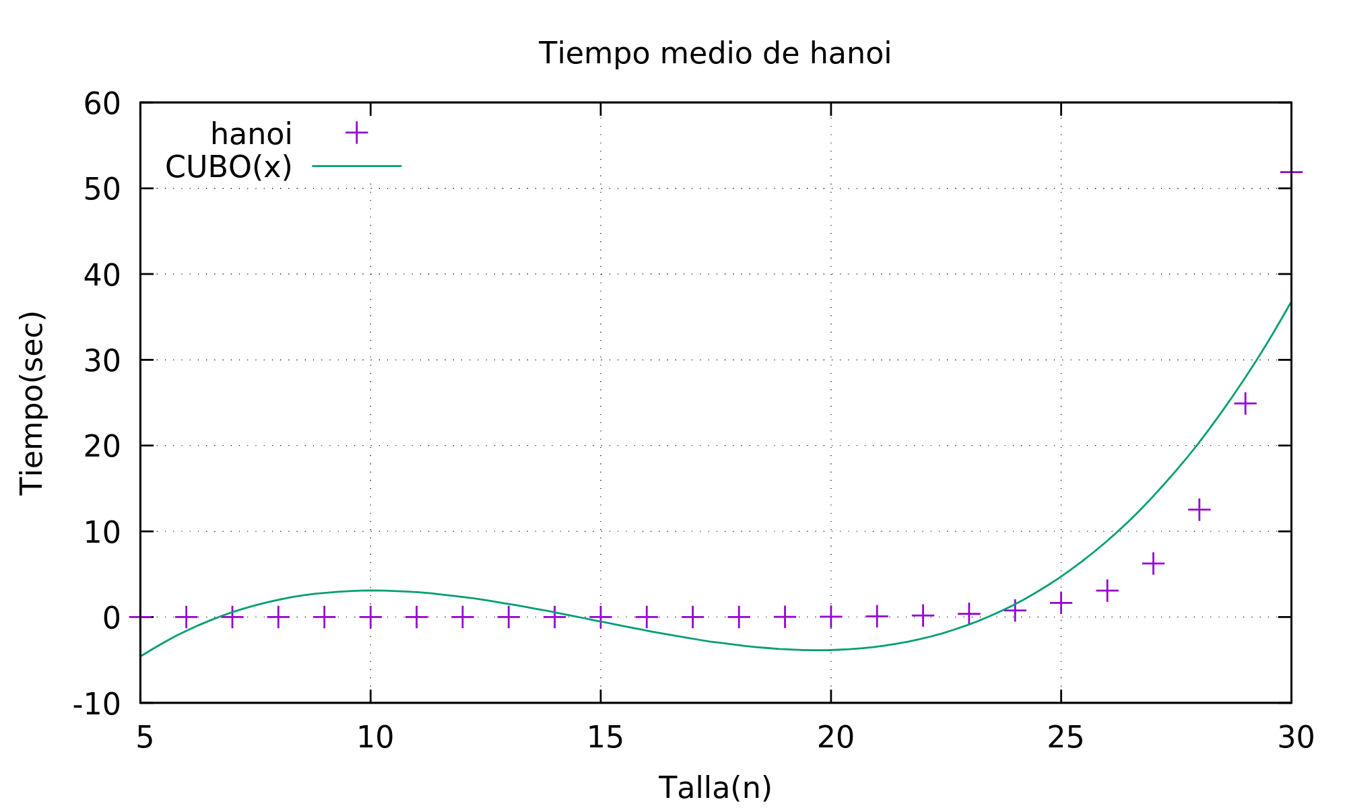
7. Ajuste erróneo

Slide 17
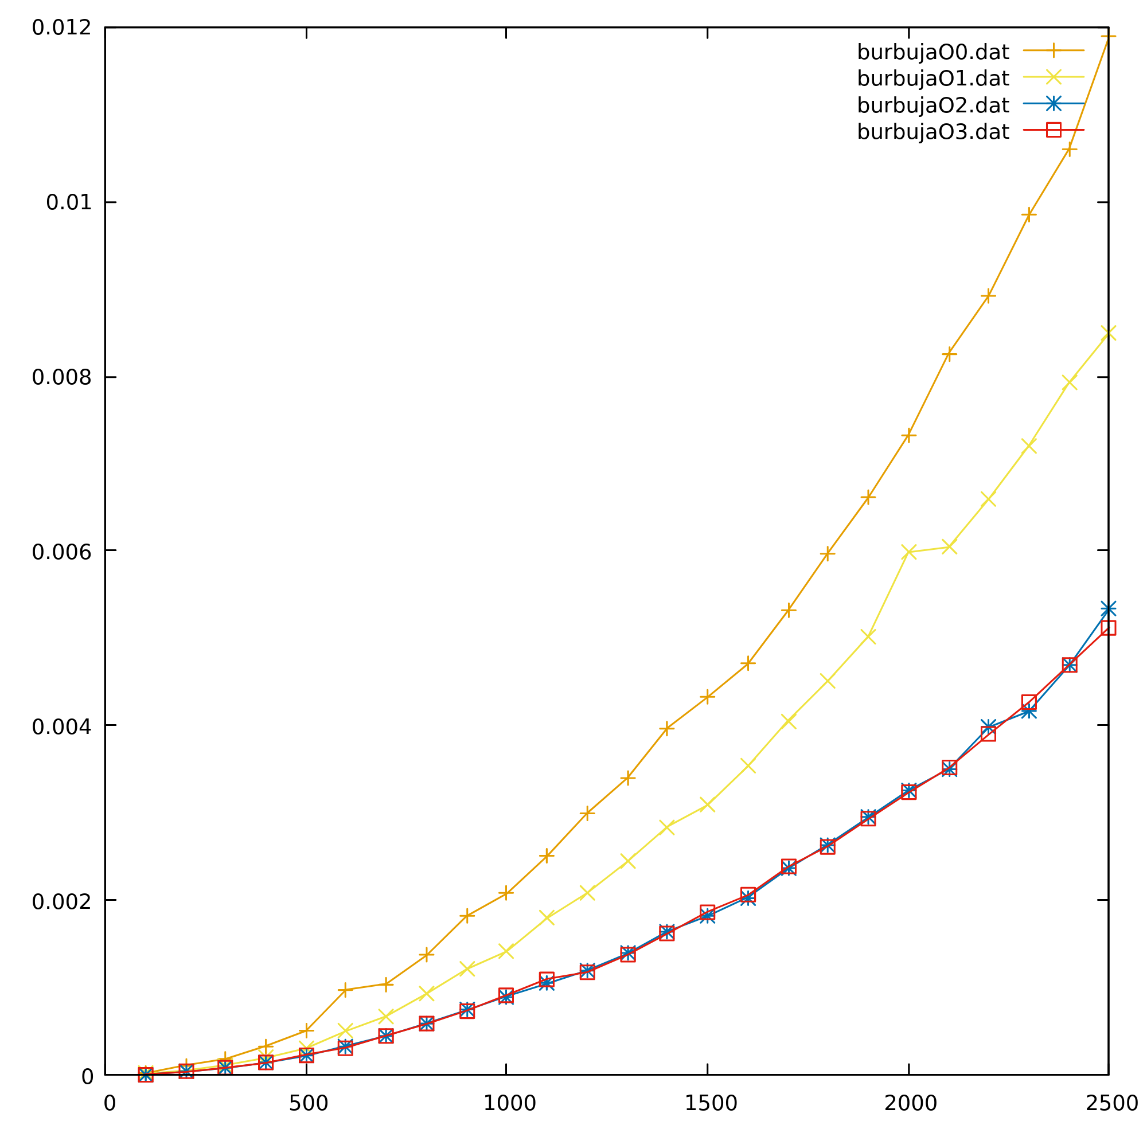
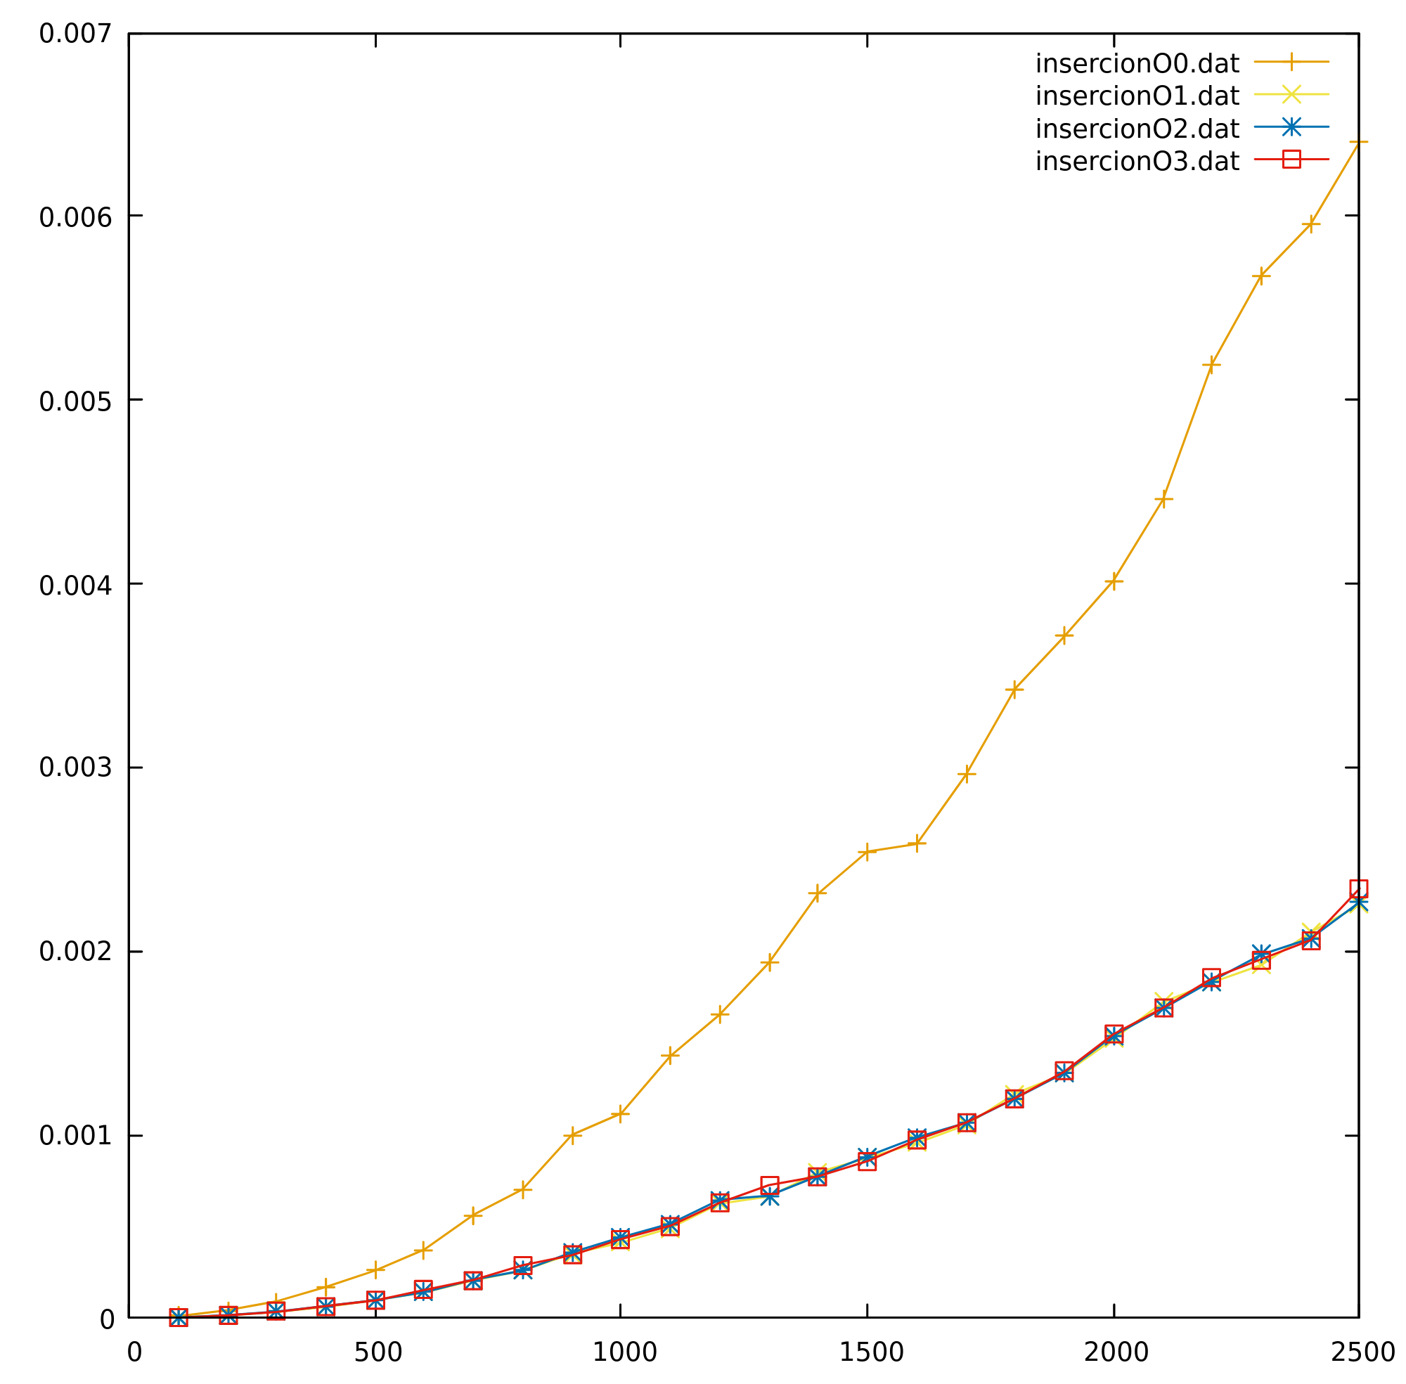
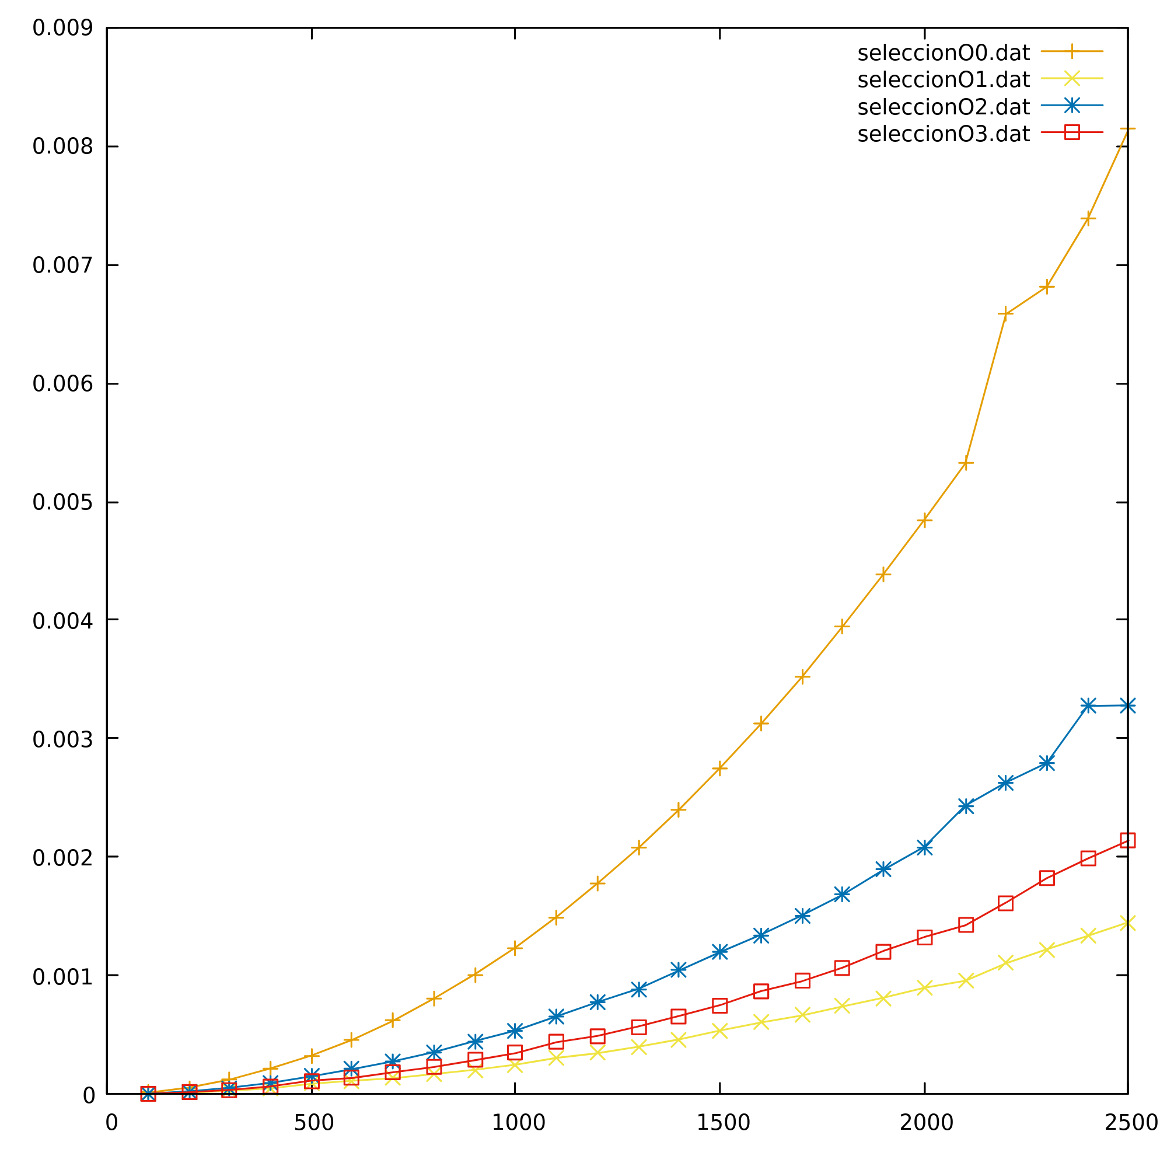
8. Optimización

Slide 18
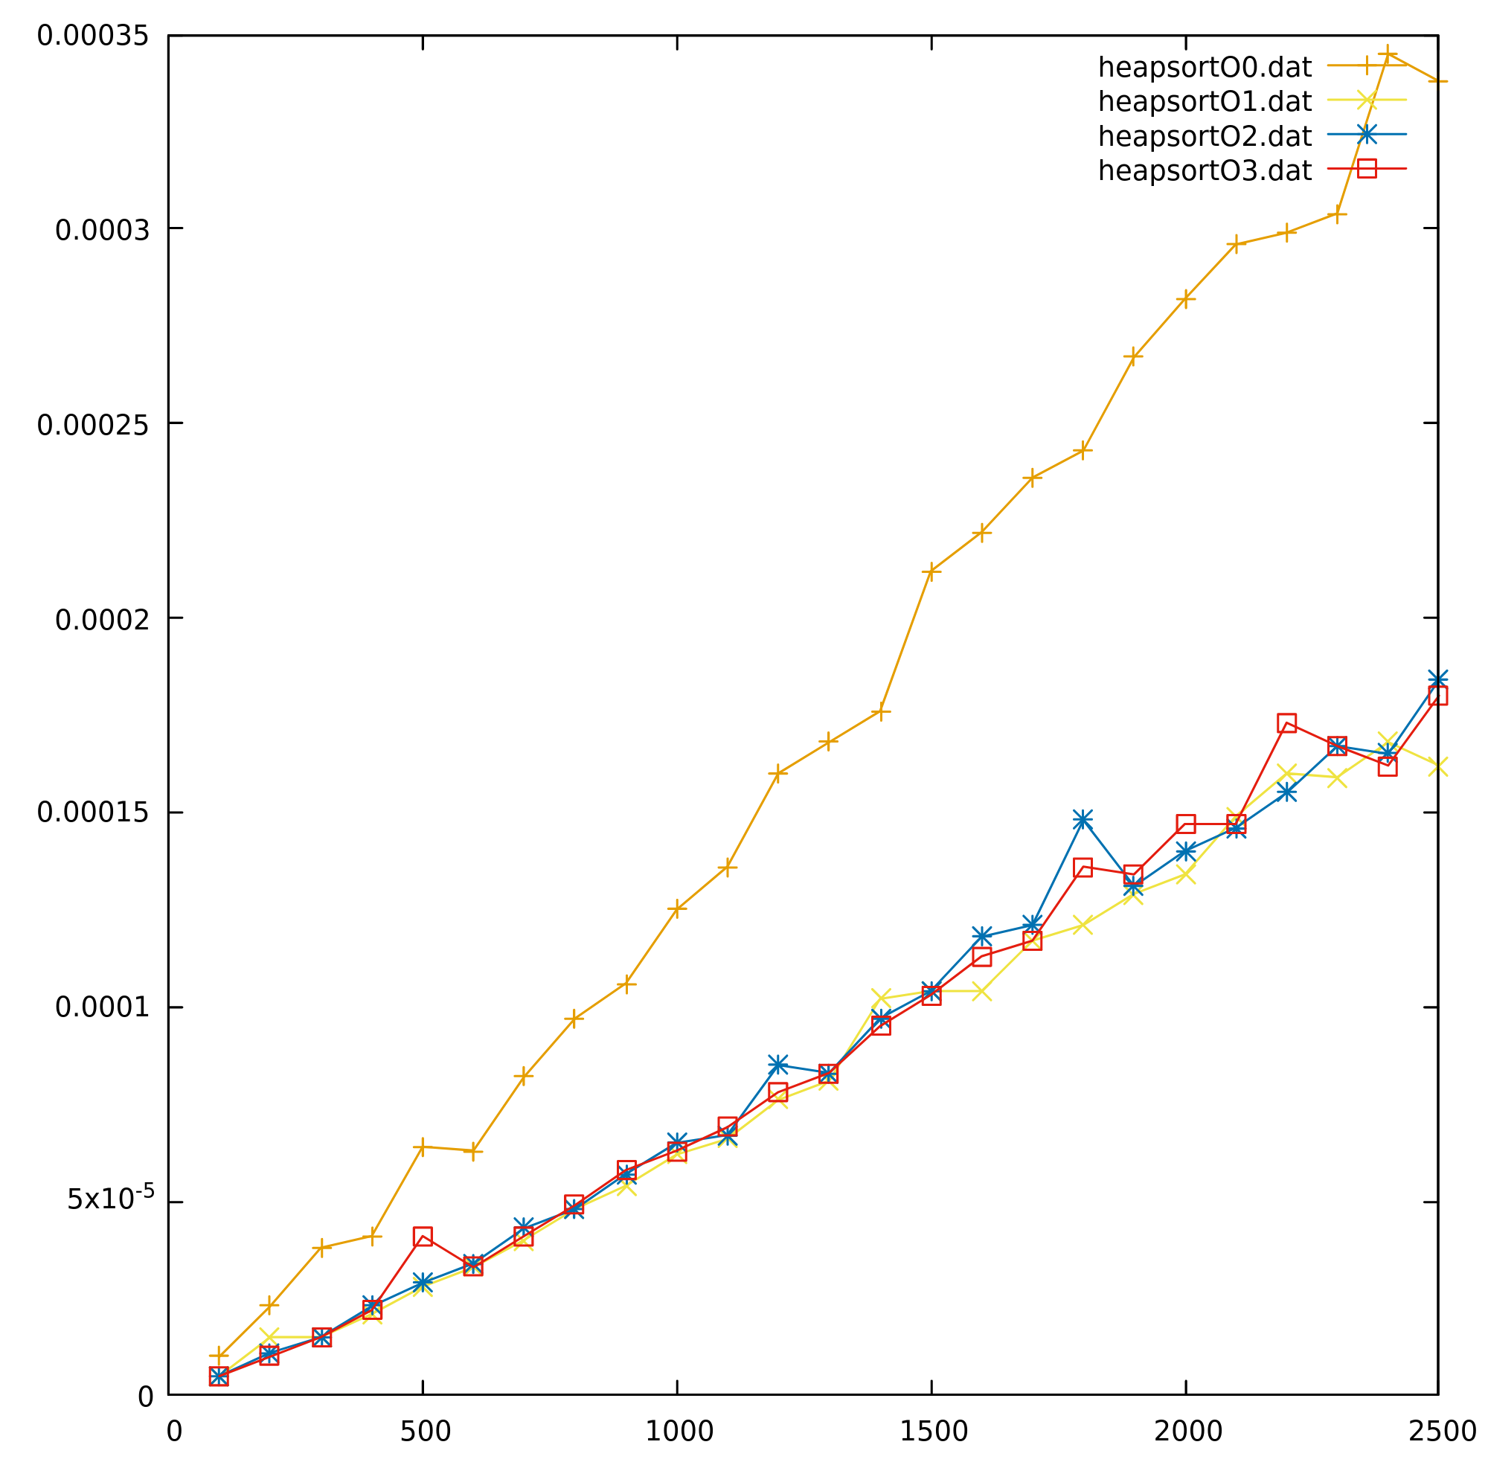
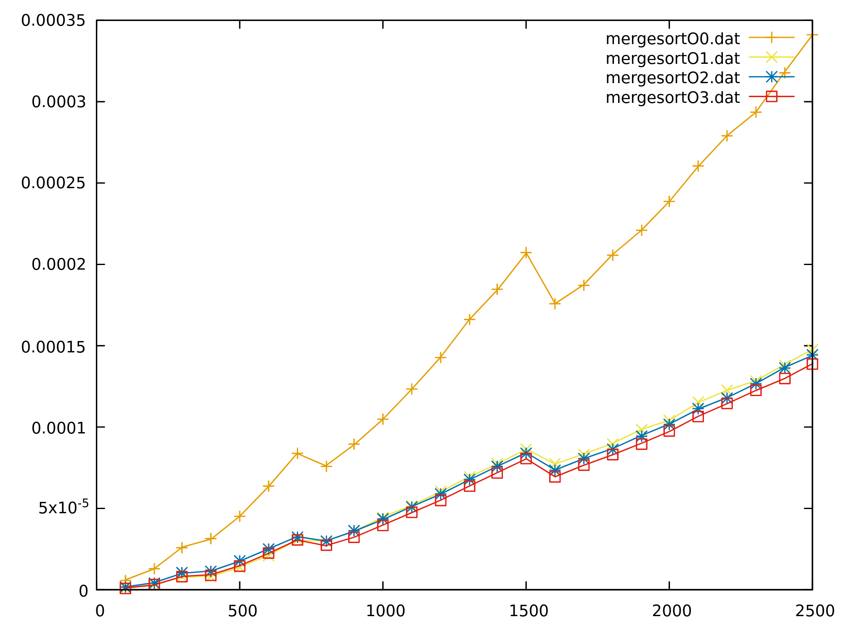
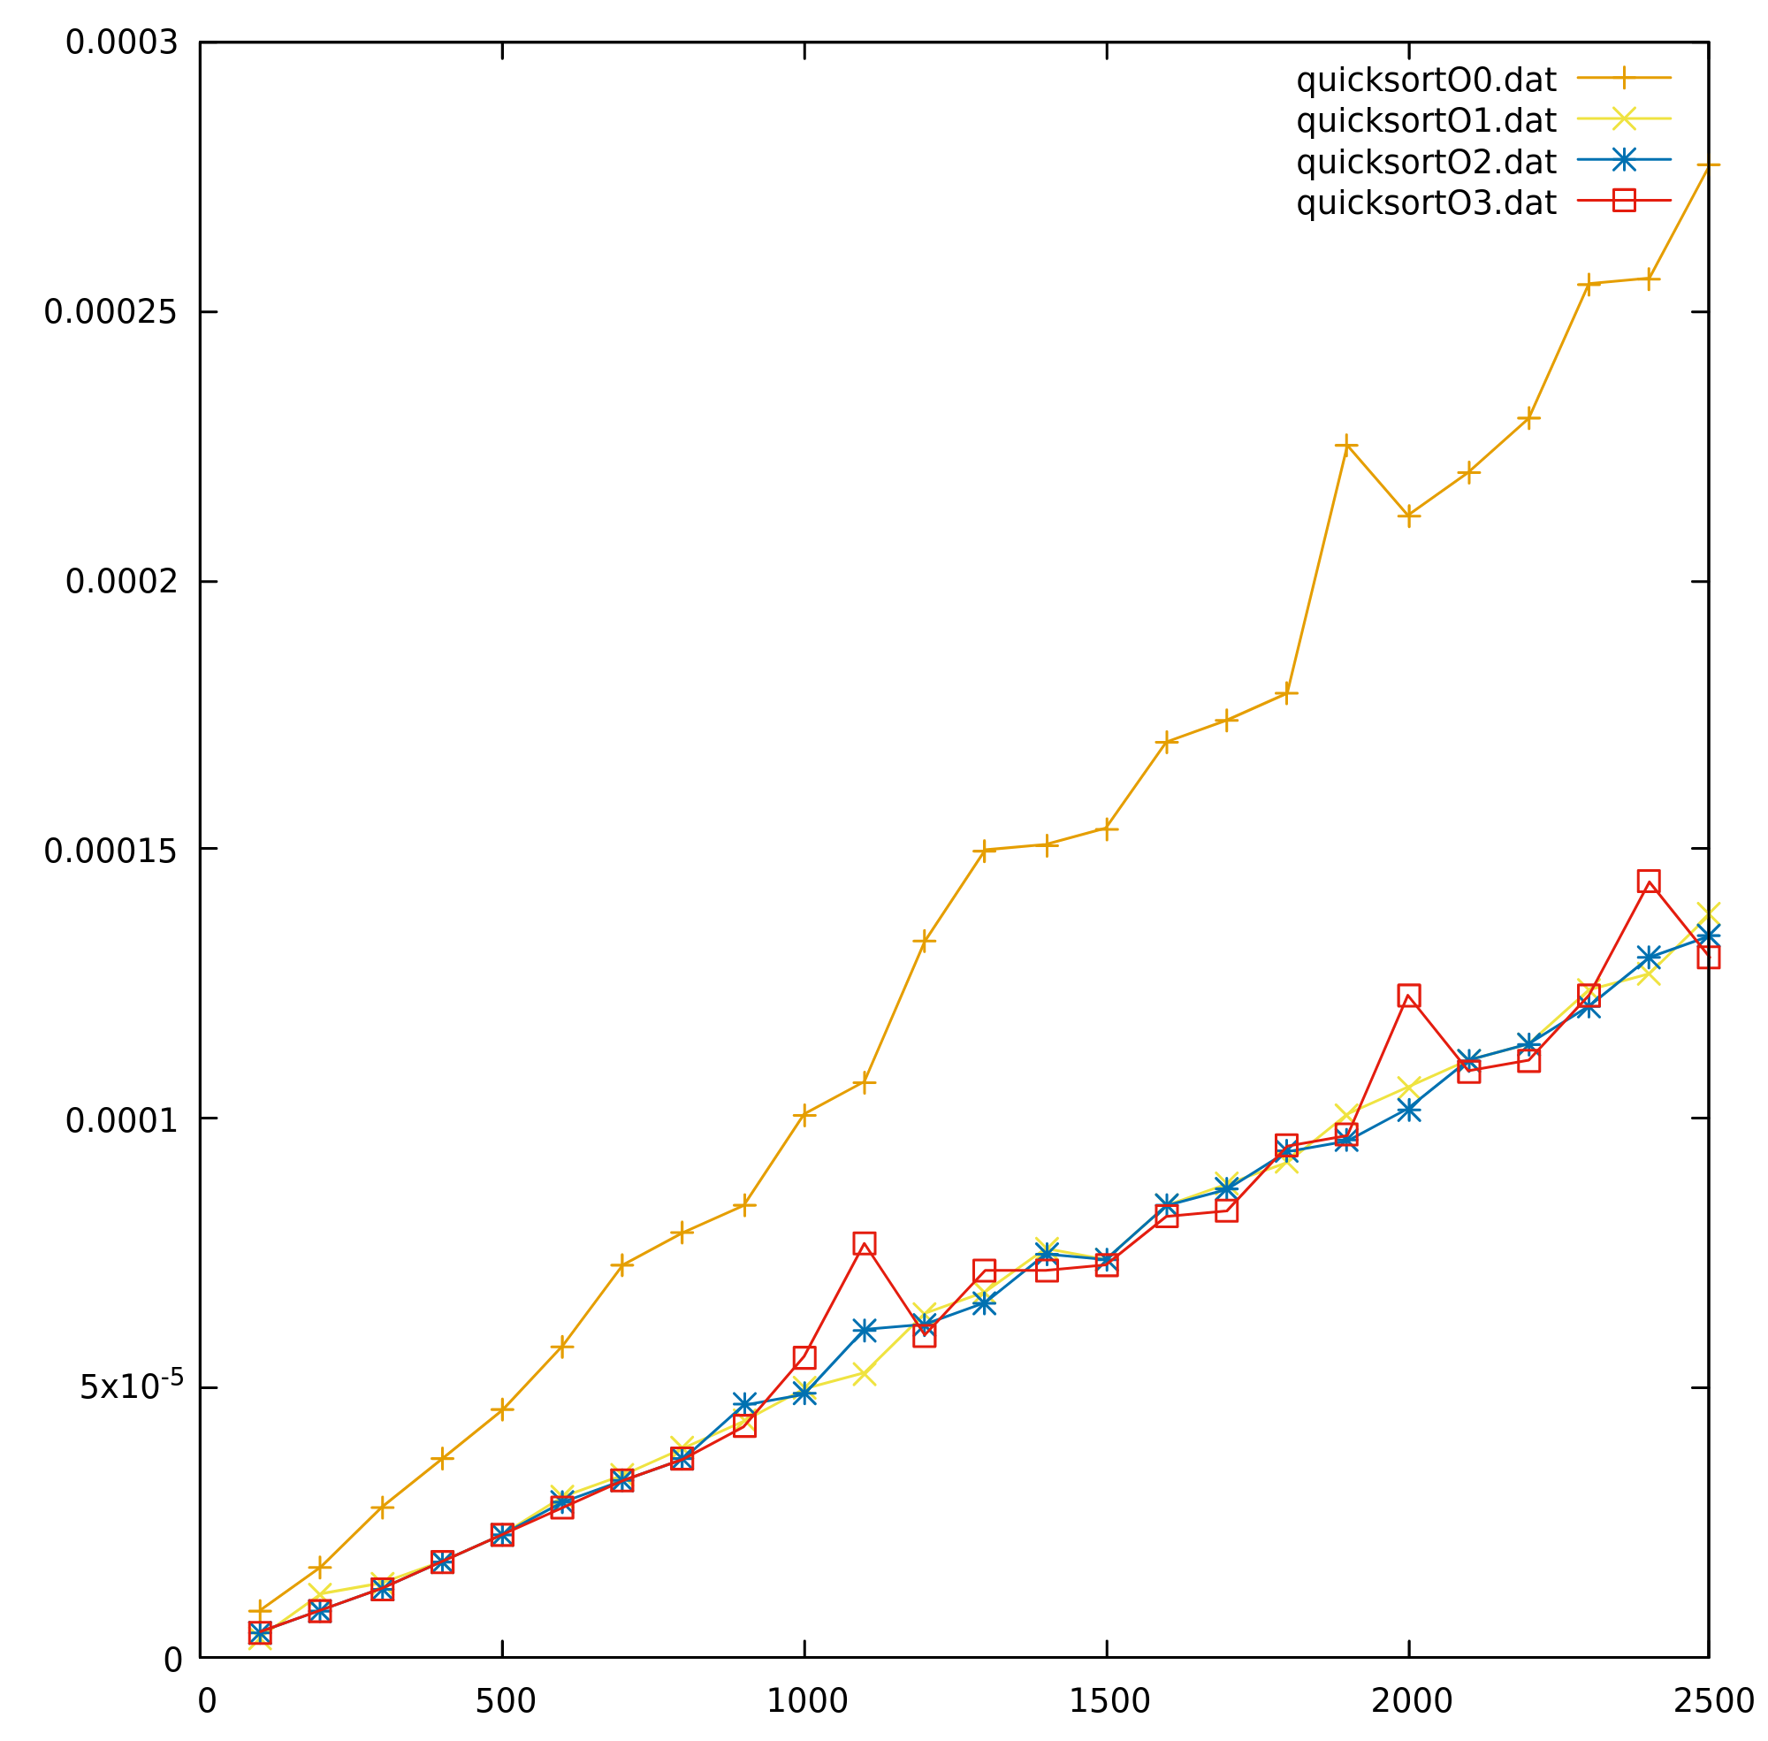
8. Optimización

Slide 19
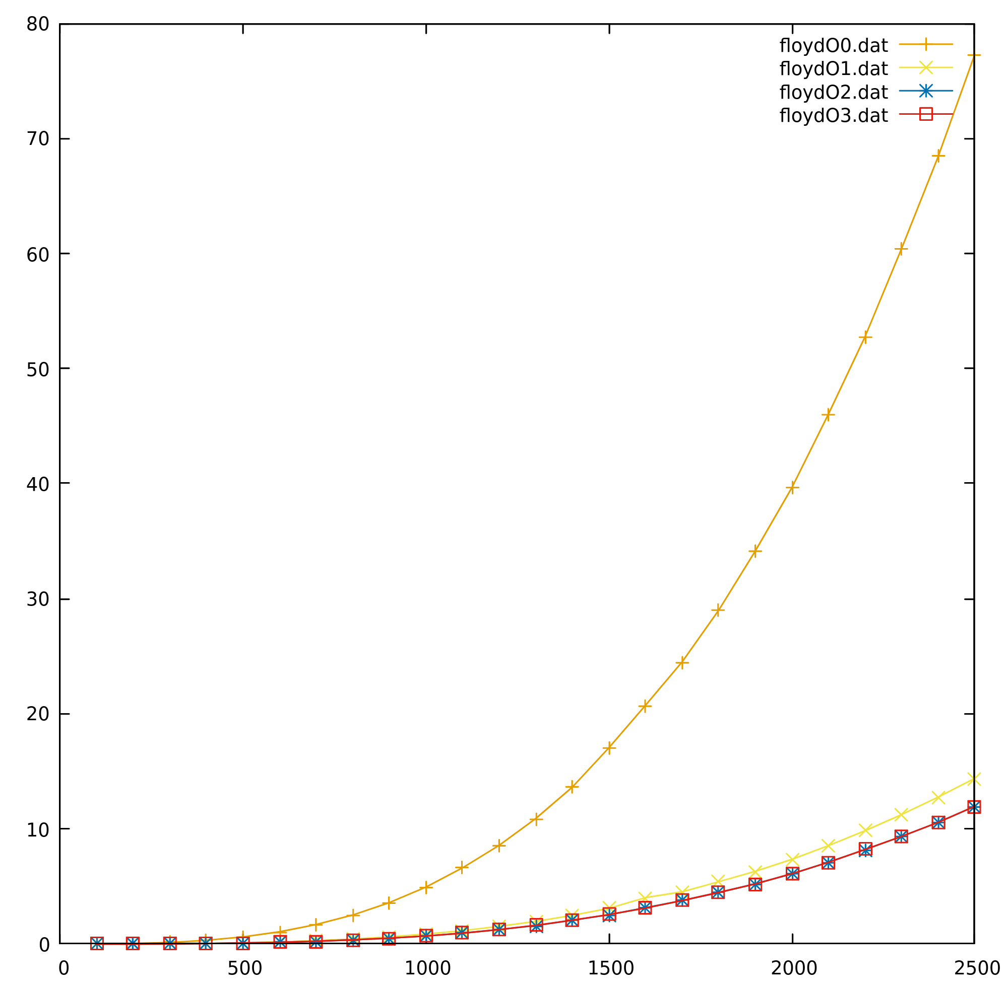
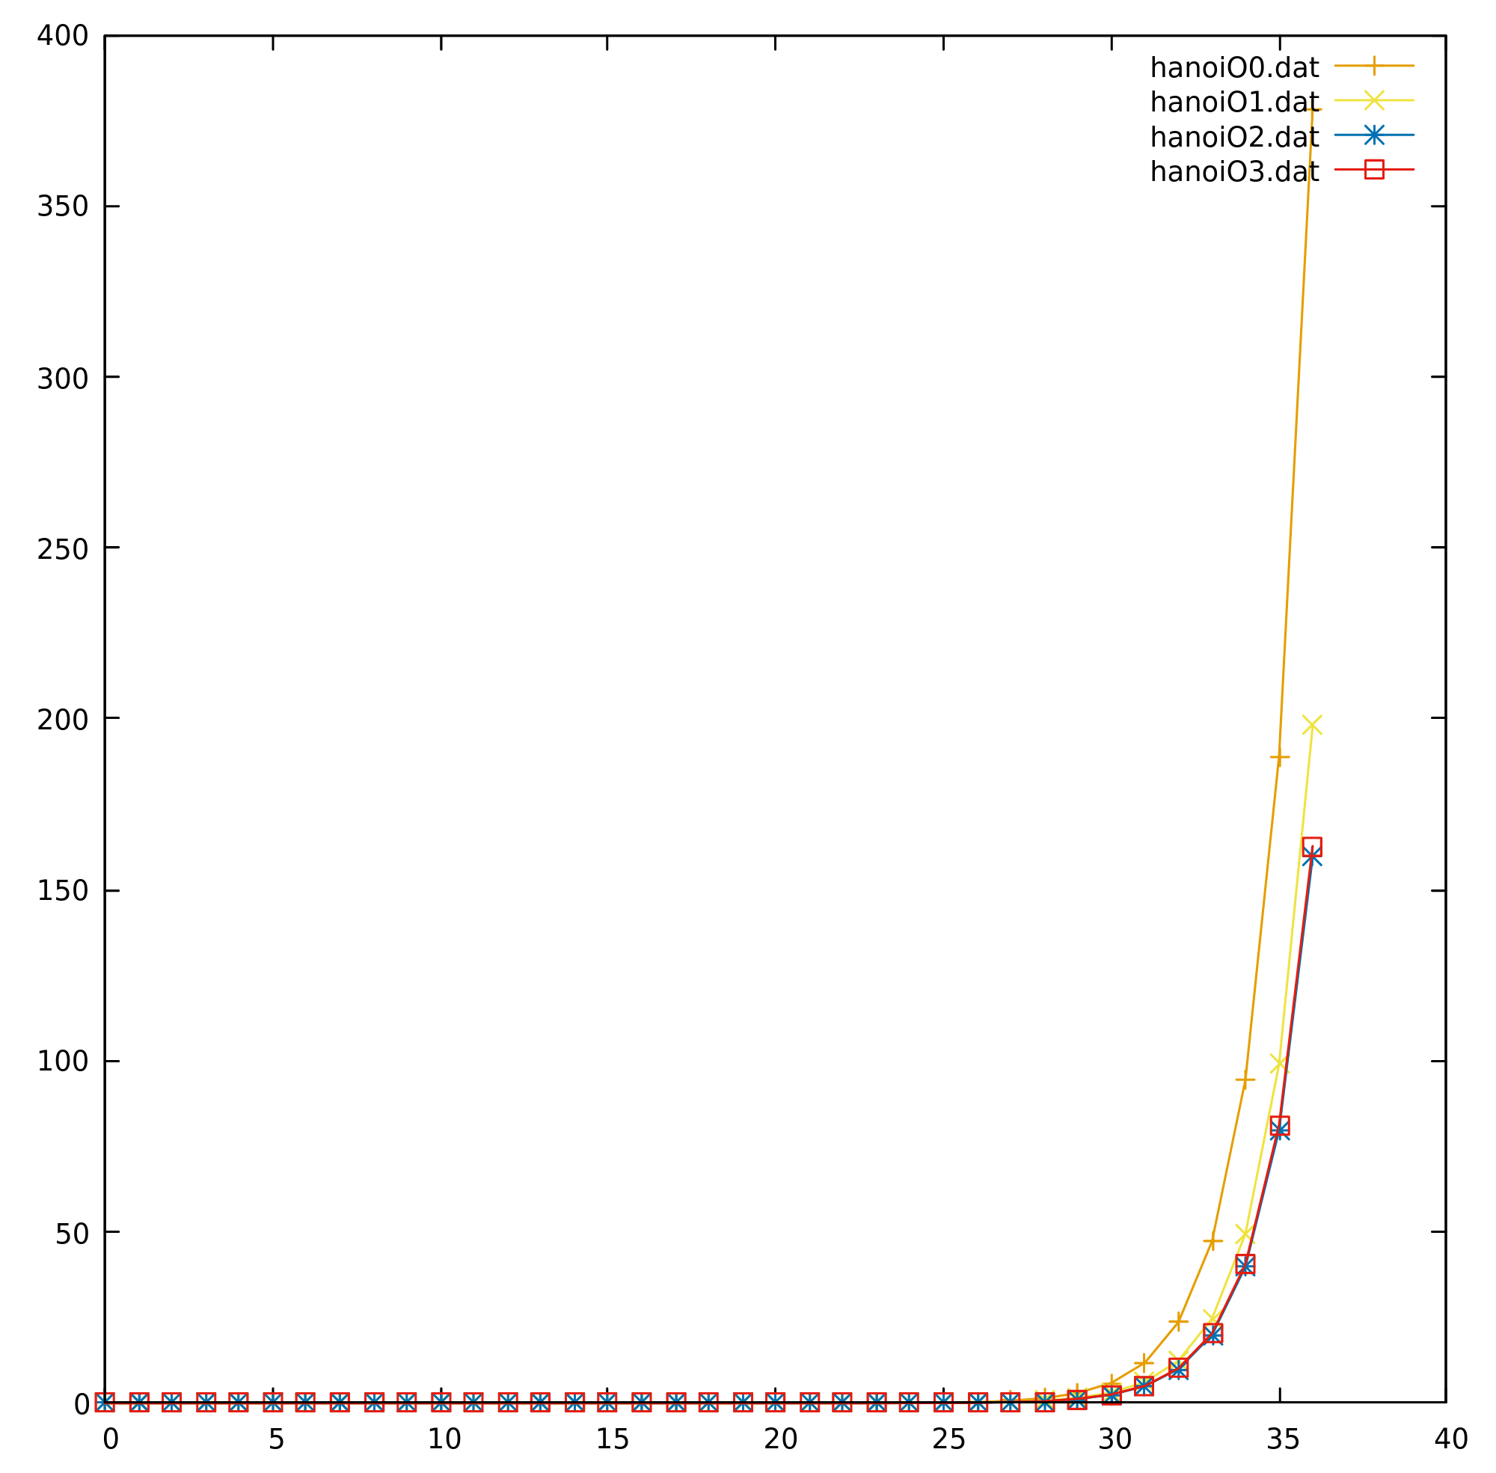
8. Optimización

